Slide 1
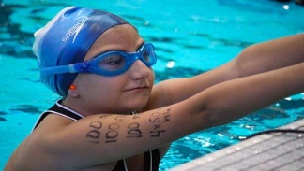
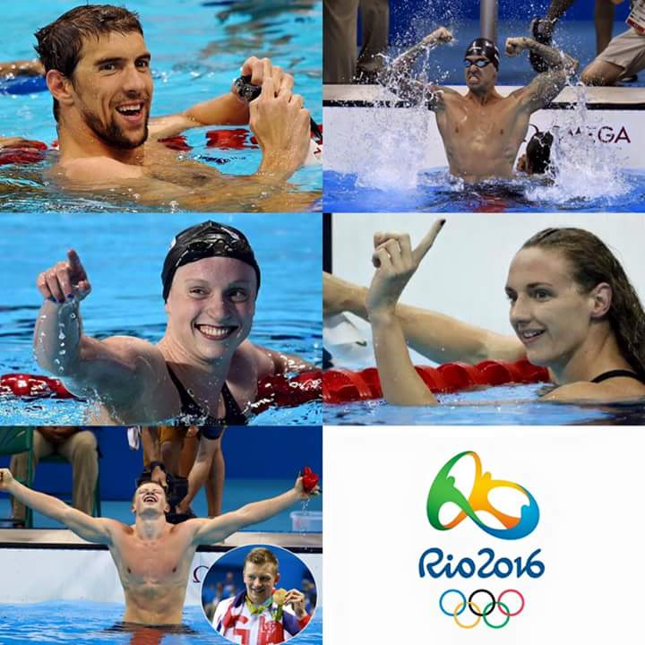
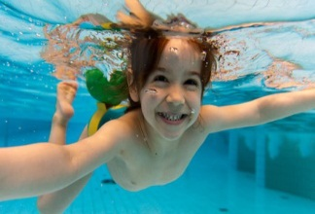
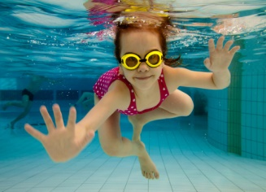
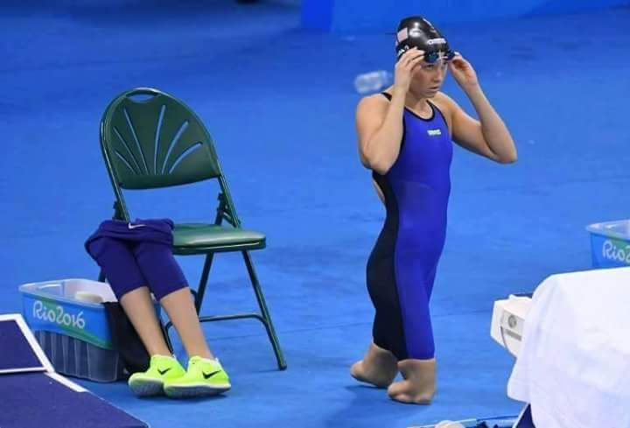
تطبيقات طرق تدريس الرياضات المائية
(المحاضرة السادسة)
د/ هيثم محمد أحمد حسنين
أستاذ مساعد بقسم نظريات وتطبيقات الرياضات المائية, كلية التربية الرياضية للبنين – جامعة بنها

Slide 3
أود أن أعبر بخالص شكري وتقدير إلى أستاذتنا ومعلمينا فكان عطاؤهم غير محدود مما كان له أكبر الأثر على هذا العمل ، فتعجز الكلمات عن شكرهم ولا أملك إلا أن أبشرهم بحديث سيدنا محمد صل الله عليه وسلم “يحشر قوم من أمتي على منابر من النور، يمرون على الصراط كالبرق الخاطف، تخشع له الأبصار، ما هم بالأنبياء، وما هم بالصديقين، وما هم بالشهداء، إنهم قوم تقضى على أيديهم حوائج الناس”, فبارك الله فيهم وجزاهم عني خير الجزاء.

Slide 4
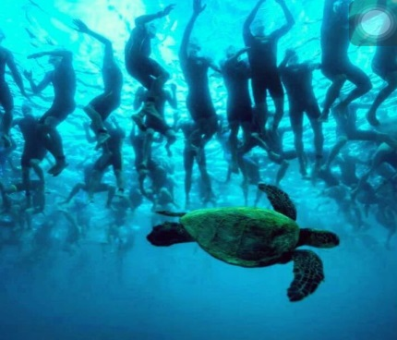
إستراتيجية التدريس بالمتشابهات Teaching Strategy Projects
استراتيجية التدريس بالمتشابهات Similars Teaching Strategy
إن تدريس مختلف العلوم في كثير من الفصول الدراسية يقترح استخدام نماذج المشابهات فيساعد على فهم المفاهيم العلمية الغير مفهومة أو الغير واضحة والإسراع في الفهم والأستيعاب من خلال تقديم المفهوم وربطه بمتشابه فسيساعد على تحديد الملامح حيث ترتب الخطوط الرئيسة معتمدة على نموذج المعلم العلمي للمفهوم ويستخدم نظام عام.
المتشابهات عند جوردن : تهدف إلى تنشيط ( الميكانيزمات) السابقة لأغراض الابتكار في الفن والعلم وتعتمد على مبدائين أساسيين هما :-
. Making the Familiar strange ١- جعل المألوف غريباً
. Making the strange Familiar ٢- جعل الغريب مألوف
الأساليب المستخدمة في إستراتيجية المتشابهات
( أسلوب الشرح - أسلوب القصة - الوسائل التعليمية )

Slide 5
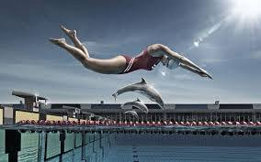
أنواع المتشابهات
اولاً : تقديم المشابه : عن طريق الطلاب أنفسهم وهي فعالة في التدريس خاصة في حالة الطلاب القادرين على التخيل والأستدلال القياسي وألا تكون عائق أمام المعلم بسبب الفروق الفردية أو تقديم متشابهة غير مناسبة .
ثانياً : الموجه بالمتشابهات : يقدم المعلم المفهوم وينتقي المشابه المناسب ويعطي فرصة لطلابه لأستنتاج الصفات المناسبة والغير مناسبة وعمل العلاقات والتوصل إلى تطبيق المشابه تحت إشراف المعلم.
ثالثاً : التدريس العرضي التفسيري : دور الطالب سلبي دون أي نشاط في عمل المقارنات أو استنتاج بين المفهوم والمشابه حيث يقوم المعلم بجميع العمليات من شرح وتحديد الصفات المناسبة والغير مناسبة ثم المقارنة والتفسير والتطبيق .

Slide 6
إستراتيجية التدريس بالمشروعات Teaching Strategy Projects
إستراتيجية التدريس بالمشروعات Teaching Strategy Projects
تهدف إستراتيجية المشروعات إلي ربط التعلم المدرسي بالحياة التي يحياها المتعلم خارج المدرسة وداخلها معاً ، وبعبارة أخري تستهدف ربط المحيط المدرسي بالمحيط الأجتماعي ، وتطبق علي الأنشطة التي تغلب عليها الصبغة العملية .
ويمكن تصنيف المشروعات كما يلي :
١- المشروعات البنائية: وتستهدف الأعمال التي تغلب عليها الصبغة العملية بالدرجة الأولي.
٢- المشروعات الأجتماعية : وتستهدف الفاعليات التي يرغب المتعلم من ورائها التمتع بها كالأستماع إلي الموسيقي أو مشاهدة مباريات وغير ذلك .
٣- مشاريع المشكلات : يستهدف المتعلم منها حل معضلة فكرية .
٤- مشاريع لتعلم بعض المهارات ، أو لغرض الحصول علي بعض المعرفة .

Slide 7
وتنقسم المشروعات بحسب عدد المشاركين فيها إلي قسمين :
أولاً : المشروعات الجمعية : وهي تلك المشروعات التي يطلب فيها – إلي جميع الطلبة في غرفة الصف ، أو المجموعة الدراسية الواحدة – القيام بعمل واحد ، كأن يقوم جميع الطلبة بعمل عرض رياضى ، أو مسرحية معينة ، كمشاركة منهم في احتفالات المدرسة ، أو كأحد الواجبات الدراسية المطلوبة منهم .
ثانياً : المشروعات الفردية : وتنقسم هذه المشروعات بدورها إلي نوعين هما :
النوع الأول : حيث يطلب إلي جميع الطلبة تنفيذ المشروع نفسه كل علي حدة ، كأن يطلب إلي كل طالب عمل دروس وتطبيقها على التلاميذ ، أو تلخيص كتاب معين يحدده المعلم .
النوع الثاني : يقوم كل طالب في المجموعة الدراسية باختيار مشروع معين من مجموعة مشروعات مختلفة يتم تحديدها من قبل المعلم أو الطلبة أو الأثنين معاً .

Slide 8
استراتيجية التعلم التوليدي Generative Learning Strategy
هى نموذج تعليمي يهدف الى تنمية المفاهيم لدى الطلاب من خلال توليد نوعين من العلاقات (علاقة بين خبرة المتعلم السابقة والجديدة و بين اجزاء المعرفة الجديدة المراد تعلمها ) ، يتفاعل معها المتعلم ويوظفها في حياته اليومية حينما يتعرض لمشكلة غير مألوفة لديه من خلال اربعة خطوات متسلسلة وهي (الطور التمهيدي- الطور التركيزي "البؤرة" – "الطور المتعارض "التحدي" – " طور التطبيق ) .

Slide 9
أهداف استراتيجية التعلم التوليدي
* تنشيط جانبي الدماغ ( الدماغ كله ) من خلال ايجاد علاقات منطقية ومتشبعة حول التصورات البديلة من اجل بناء معرفي في بنية الدماغ تزيد من قدرة المتعلم على الفهم والاستيعاب .
* تعمل على تنمية التفكير فوق المعرفي وهو نتاج توالد الافكار عند المتعلمين .
* ان احداث تغير مفاهيمي في بنبة دماغ المتعلم يزيد من وضوح الافكار والهياكل المعرفية الحياتية بصورة افضل .

Slide 10
هناك التقاء بين كل من استراتيجية التعلم التوليدي والعصف الذهني
أولاً: الطور التمهيدي يقابله في العصف الذهني مرحلة تحديد المشكلة ونلاحظ أن نقاط الإلتقاء بينهما هي :
** التهيئة الصفية للطلاب من قبل المعلم .
** الدور الأبرز فيها يعتمد على المعلم في تقديم الإثارة أو الأسئلة المحيرة ( الباعثة على توليد الافكار).
** التفكير فيها يسير بشكل جماعي وإن كان في بداية الأمر في التوليدي قد يكون فردياً
ثانياً: في مرحلة أو طور التركيز الذي يقابله طور العصف لحل المشكلات يتفق كل منهما في طرح المشكلة وإتاحة الفرصة للعمل الجماعي الحواري بين أفراد المجموعة وتركز كل منهما على المفهوم المطروح ومعرفة مكوناته وما يدور من أفكار حوله .
و في التوليدي يتم الربط بين المعرفة اليومية والمستهدفة ، أما في العصف تجزئة المشكلات المتعلقة بالمفهوم إذا كانت طويلة .
ثالثاً: النشاط النهائي حيث يراجع مع الطلاب الافكار التي توصلوا إليها وما يتم استثناؤه بطريقة سلسة دون إحداث إرباك مفاهيمي لدى الطلاب.

Slide 11
رابعاً : أما بالنسبة لطور التطبيق قابله في نهاية تقويم الأفكار في العصف الذهني حيث أن كل من تلك المرحلتين قد أثارت وميض لاستخدام الأفكار النهائية والسليمة واستخدامها في مواقف جديدة .
*** ونضيف طورين منفصلين كي تبعث على السلامة في التعامل دون التخبط أو ارتباك للمعلم في الأطوار ، وهذان الطوران هما في التوليدي, طور التقويم في التوليدي وفي العصف طور التجسير فهاتان الطريقتان تستخدمان في توالد الأفكار وان اختلفت شيئا يسيرا عن بعضهما البعض ولكن من الملاحظ انه يسودهما جو من المرح والديمقراطية وإعداد القادة من خلال اعتمادهم على ذواتهم في ميدان العمل.

Slide 12
شكرا
Thank You
المادة العلمية على مسؤلية استاذ المقرر دون ادن مسؤولية على الجامعة والكليىة
مع تحياتى
دكتور
هيثم محمد أحمد حسنين
Hh_hhsh@yahoo.com
Thank You

